Slide 1

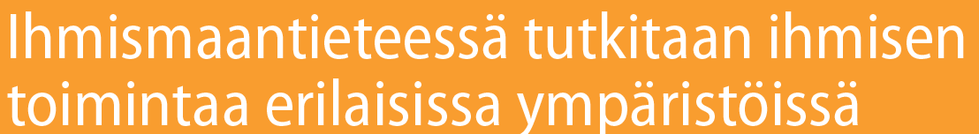
Ihmismaantiede kuuluu ihmistieteisiin.
Tarkastelunäkökulmat: humanistinen maantiede tai yhteiskuntamaantiede
Osa-alueita: kulttuurinen maantiede, kehitysmaantiede, talousmaantiede,
asutusmaantiede, terveysmaantiede, historiallinen maantiede, poliittinen maantiede ja väestömaantiede
Kestävä kehitys ja kulttuurien arvostaminen keskeisiä ihmismaantieteessä
Käytetään monipuolista geomediaa.

Slide 2
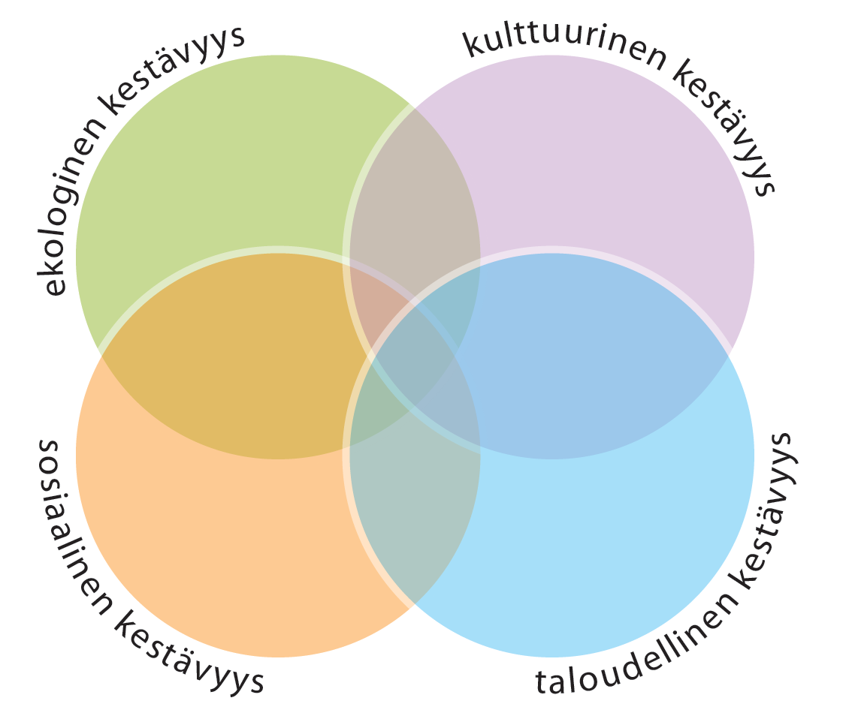
Kestävän kehityksen osa-alueet

Slide 3
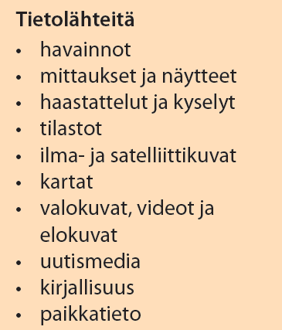
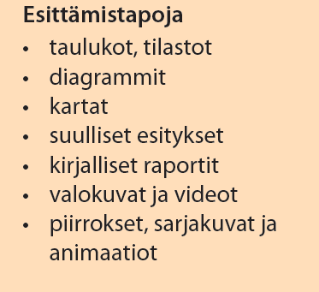
Geomedia

Slide 4


Kulttuuri = tietyn ihmisryhmän arvot, uskomukset, tavat, perinteet ja käyttäytyminen
Maailmassa on seitsemän kulttuuripiiriä.
Globalisaatio = kansainvälinen verkottuminen ja vuorovaikutus eri alueiden ja niillä asuvien ihmisten kesken
Globalisaation näkökulmat: taloudessa, politiikassa, kulttuurissa, liikenteessä ja informaatiossa sekä ympäristössä
Kulttuuri-identiteetti ja alueellinen identiteetti määrittävät sitä, mihin ihminen tuntee kuuluvansa.
Miellekartoilla tutkitaan, millaisia tietoja, asenteita tai uskomuksia ihmisillä on alueista.
Innovaatio = uusi idea, tieto tai keksintö
Innovaatioiden leviämisen (diffuusion) muodot: tartunta-, muutto- ja hierarkkinen leviäminen

Slide 5
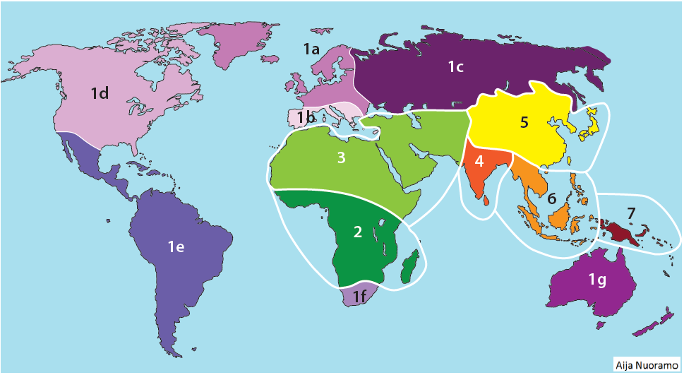
Maailman kulttuuripiirit ja länsimaisen kulttuuripiirin osa-alueet
1 länsimainen
1a länsieurooppalainen
1b eteläeurooppalainen
1c venäläinen
1d angloamerikkalainen
1e latinalaisamerikkalainen
1f eteläafrikkalainen
1g australialainen
2 afrikkalainen
3 islamilainen
4 intialainen
5 itäaasialainen
6 kaakkoisaasialainen
7 oseanialainen

Slide 6
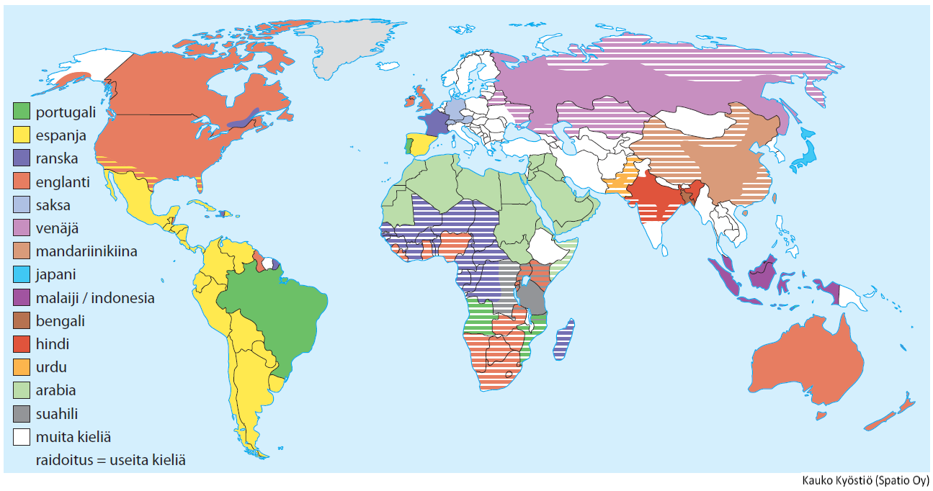
Maailman puhutuimmat kielet

Slide 7
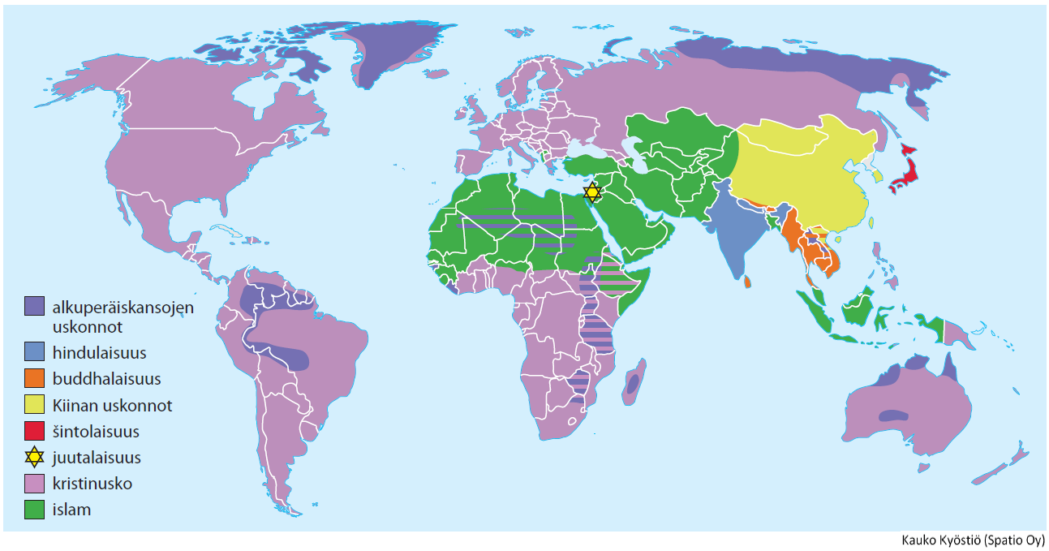
Maailman uskonnot

Slide 8
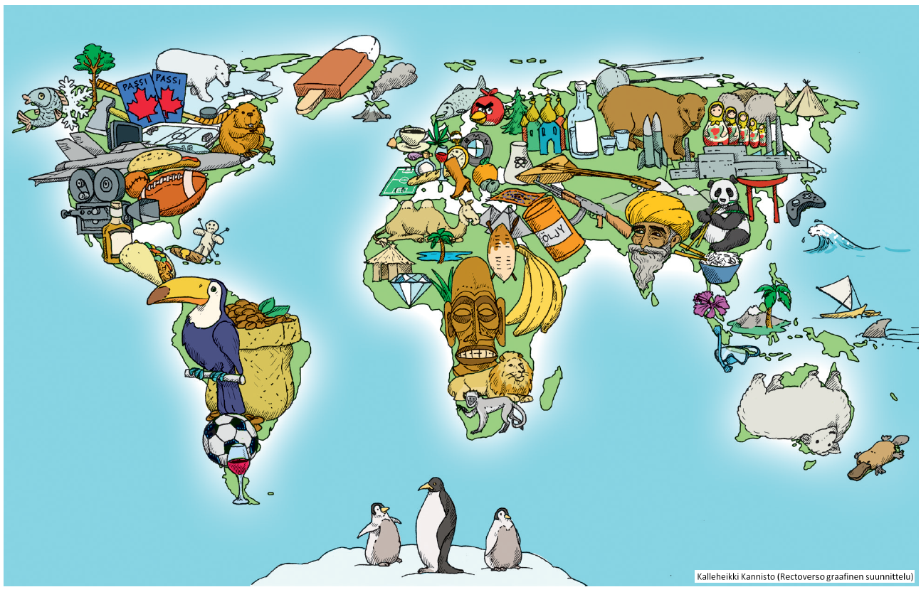

Slide 9
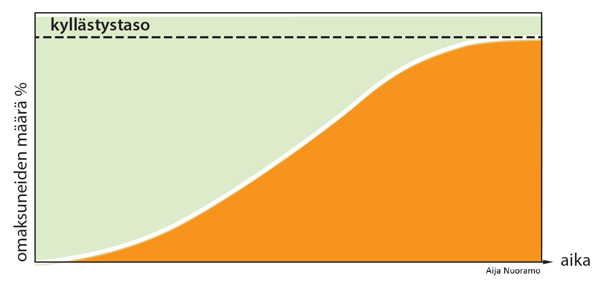
Innovaation omaksuminen

Slide 10
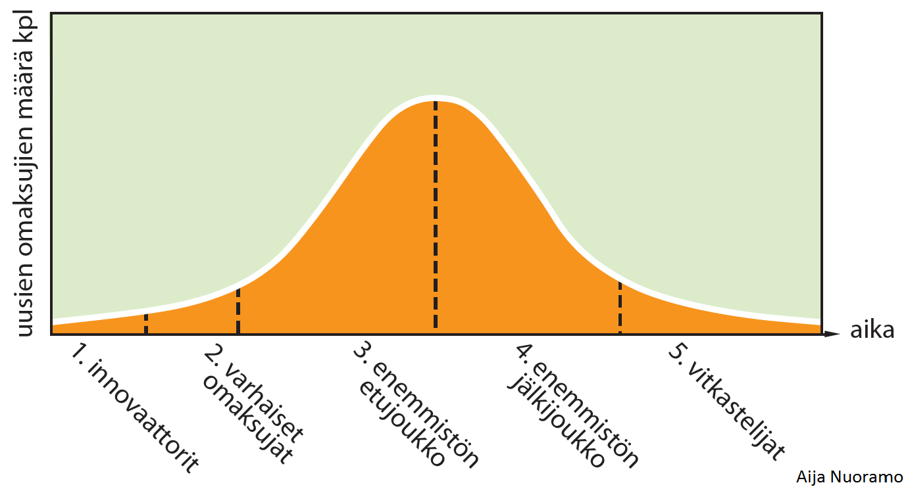
Innovaation omaksujaryhmät

Slide 11
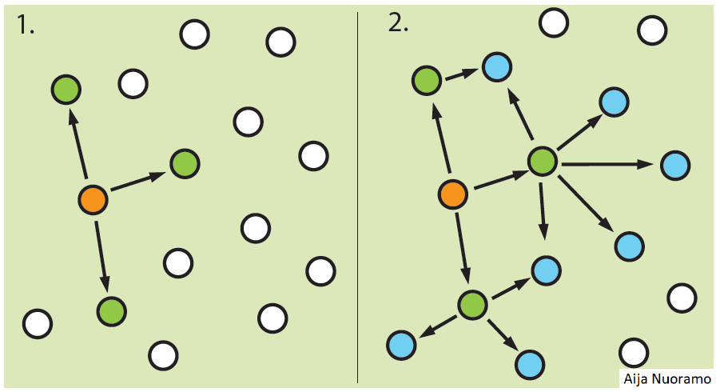
Tartuntaleviäminen eli tartuntadiffuusio

Slide 12
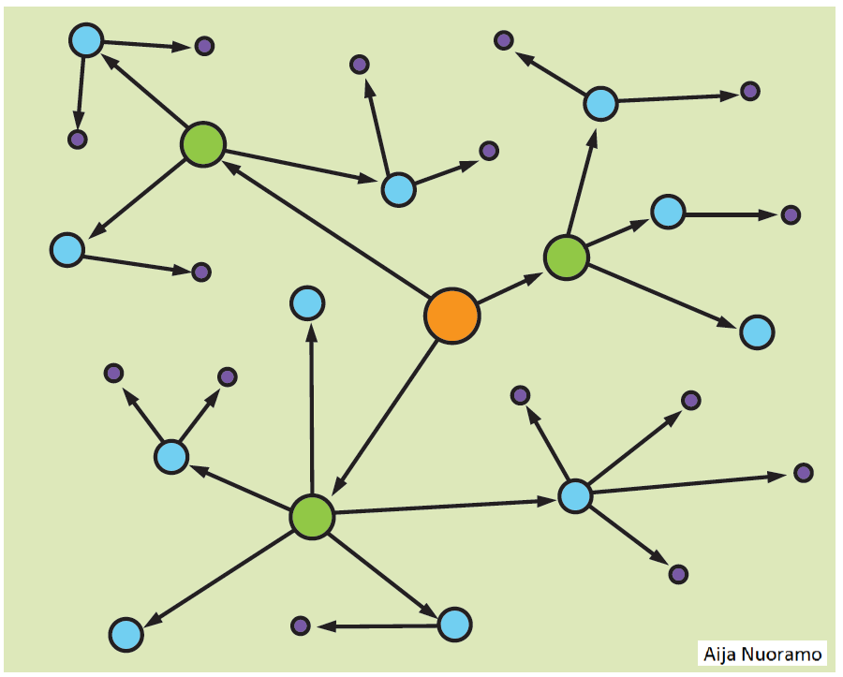
Hierarkkinen leviäminen eli hierarkkinen diffuusio

Slide 13
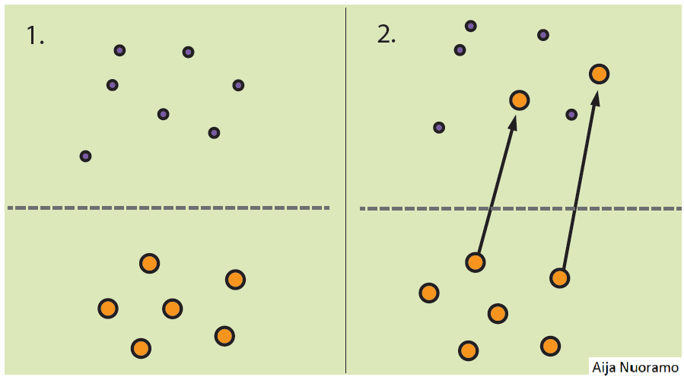
Muuttoleviäminen eli muuttodiffuusio

Slide 14
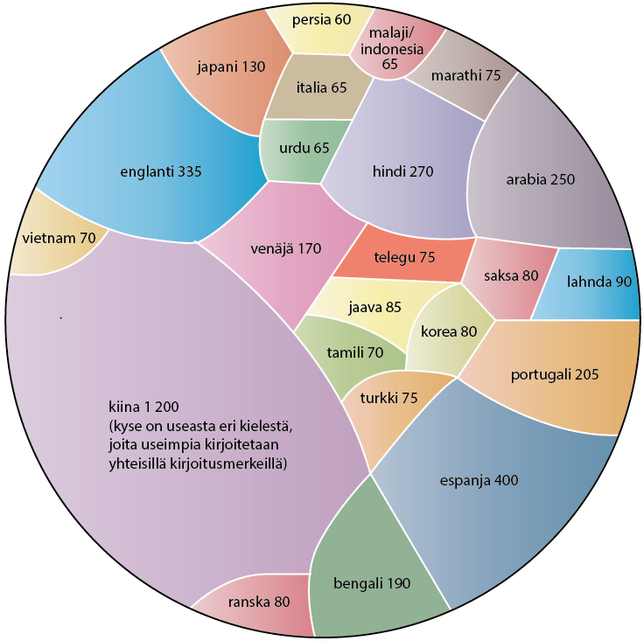
Maailman puhutuimmat äidinkielet (miljoonaa puhujaa)

Slide 15

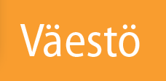
Luonnolliset väestönmuutostekijät:
syntyvyys ja kuolleisuus
erotus on luonnollinen väestönmuutos
Imeväis- ja lapsikuolleisuus sekä elinajanodote kertovat alueen kuolleisuudesta tarkemmin.
Hedelmällisyysluku=
ilmoittaa, kuinka monta lasta hedelmällisessä iässä olevat naiset keskimäärin synnyttävät koko elinaikanaan.
Väestöllisen muuntumisen mallin viidessä vaiheessa tarkastellaan syntyvyyden ja kuolleisuuden sekä väestönkasvun ja väkiluvun historiallista kehitystä.
Väestönkasvuun vaikuttaminen:
hillitsevästi perhesuunnittelulla
kannustavasti taloudellisilla tuilla
Väestön ikääntyminen heikentää huoltosuhdetta.

Slide 16
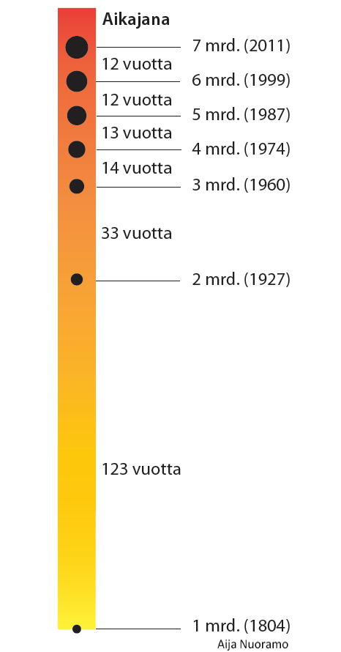
Maapallon väkiluvun miljardin asukkaan ylitykset

Slide 17
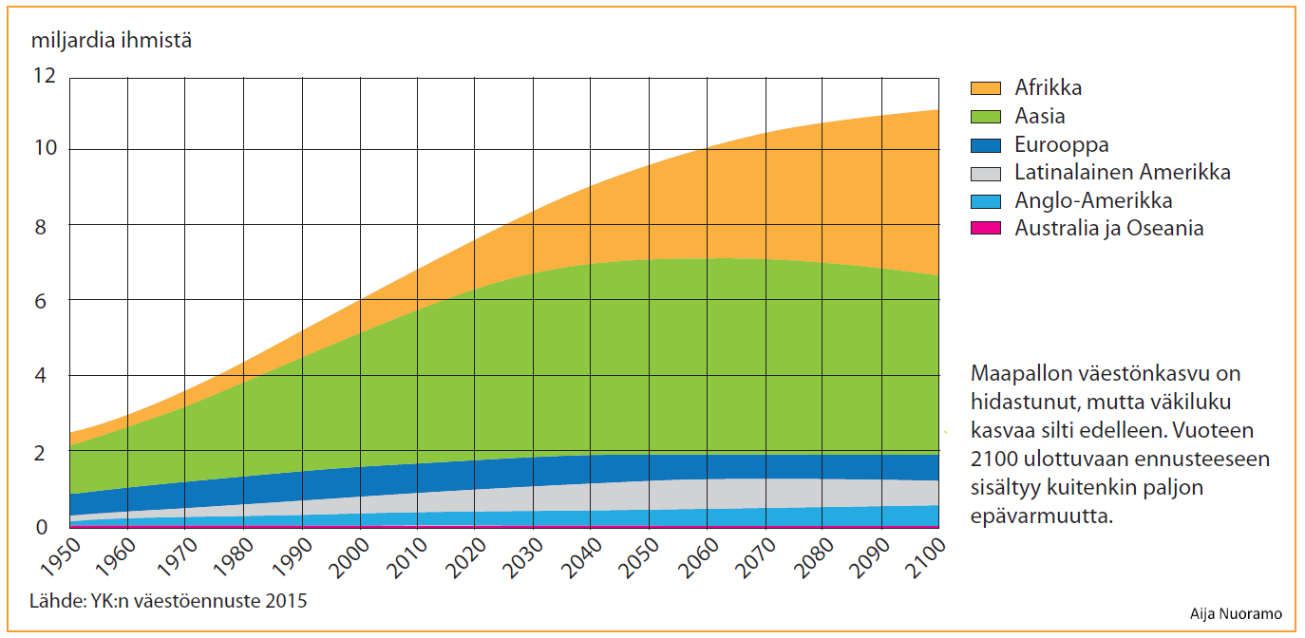
Maapallon väestönkasvu suuralueittain

Slide 18
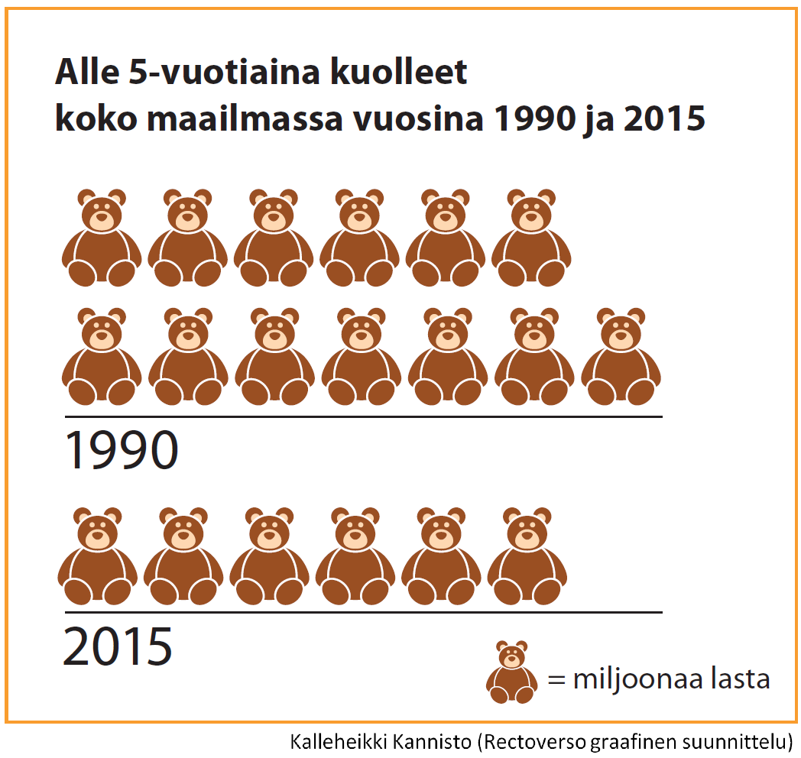

Slide 19
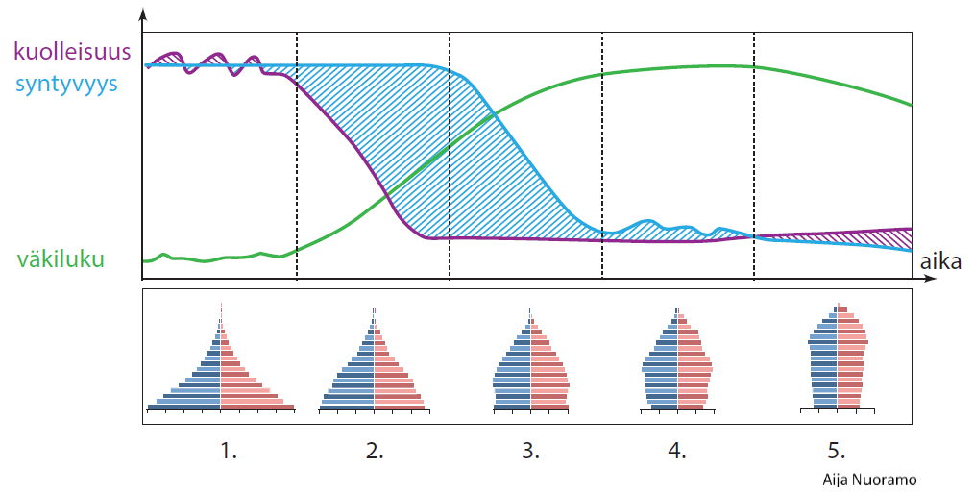
Väestöllisen muuntumisen malli
1. Hitaan väestönkasvun vaihe
2. Kiihtyvän väestönkasvun vaihe: esim. Nigeria ja Pakistan
3. Hidastuvan väestönkasvun vaihe: esim. Intia ja Brasilia
4. Pysähtyvän väestönkasvun vaihe: esim. Kiina ja Ruotsi
5. Vähenevän väestön vaihe: esim. Japani ja Bulgaria

Slide 20
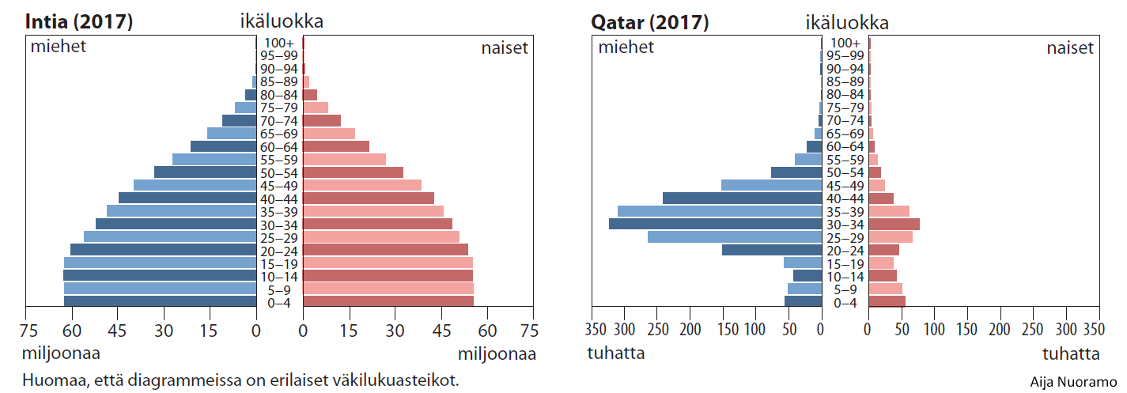
Erilaisia väestöpyramideja

Slide 21
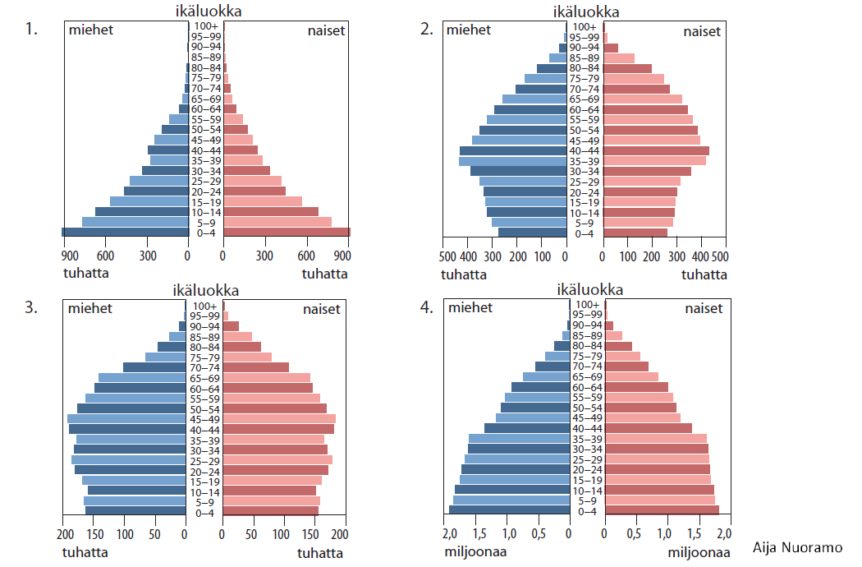
Väestöpyramidien tulkintaa

Slide 22

keskimääräinen väestöntiheys: asukkaiden määrä neliökilometriä kohden
väestöntiheyteen vaikuttavat alueen
sijainti ja luonnonolot: ilmasto, pinnanmuodot ja maaperä
taloudelliset tekijät, esim. luonnonvarat
maapallon suurimmat väestökeskittymät
Itä-, Etelä- ja Kaakkois-Aasia
Eurooppa
Pohjois-Amerikan itäosat
vapaaehtoiset muutot: siirtolaisuus ja maassamuutto
pakkomuutot: pakolaisuus, ympäristöpakolaisuus ja pakkosiirrot
muuttovoittoalueet hyötyvät
uutta työvoimaa
ikärakenteen tervehtyminen
uudet kulttuurivaikutteet
muuttotappioalueet kärsivät
autioituminen
ikärakenteen vanheneminen
aivovuoto
suurin osa kotimaastaan paenneista ihmisistä muuttaa naapurimaihin

Slide 23
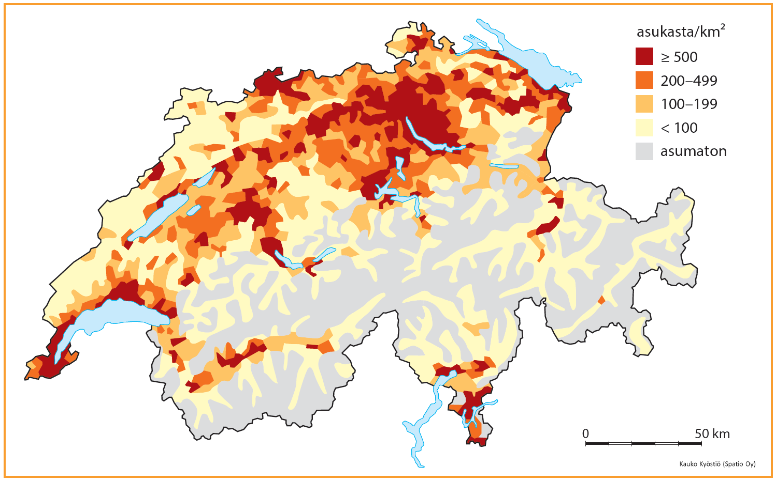
Sveitsin väestöntiheys

Slide 24
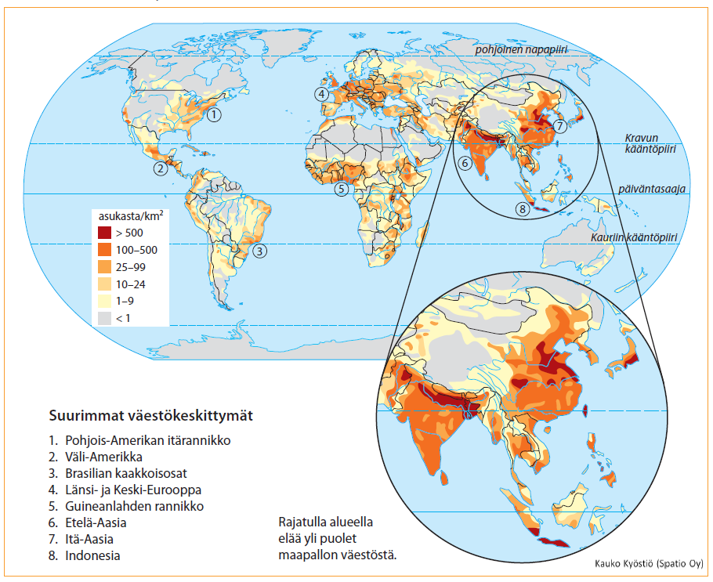
Maailman väestöntiheys

Slide 25
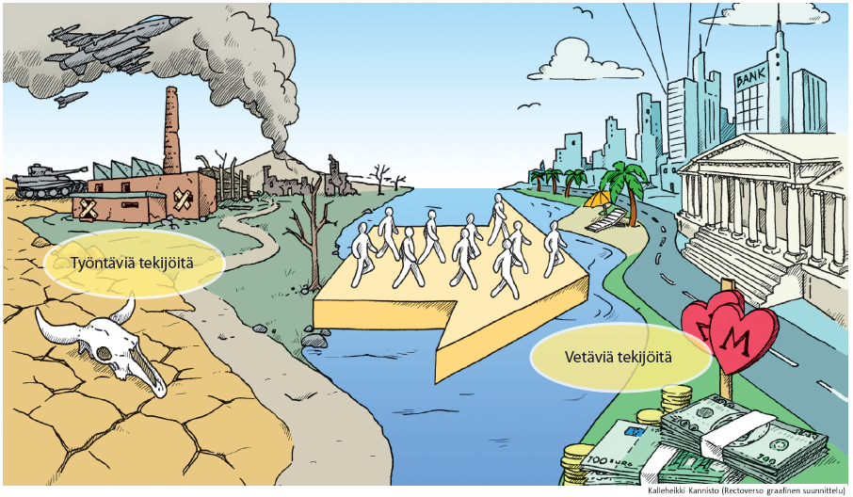
Muuttoliikkeiden syitä

Slide 26
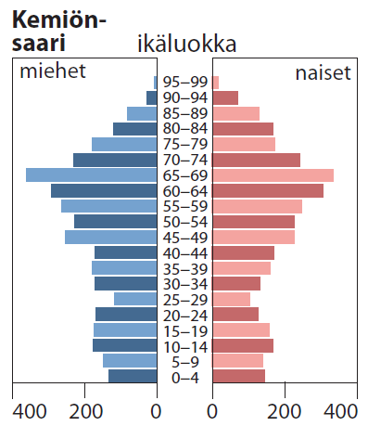
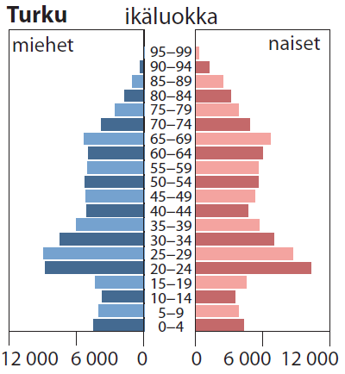
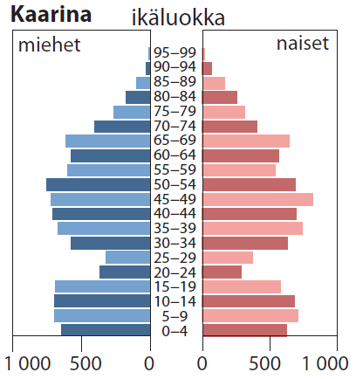

Slide 27
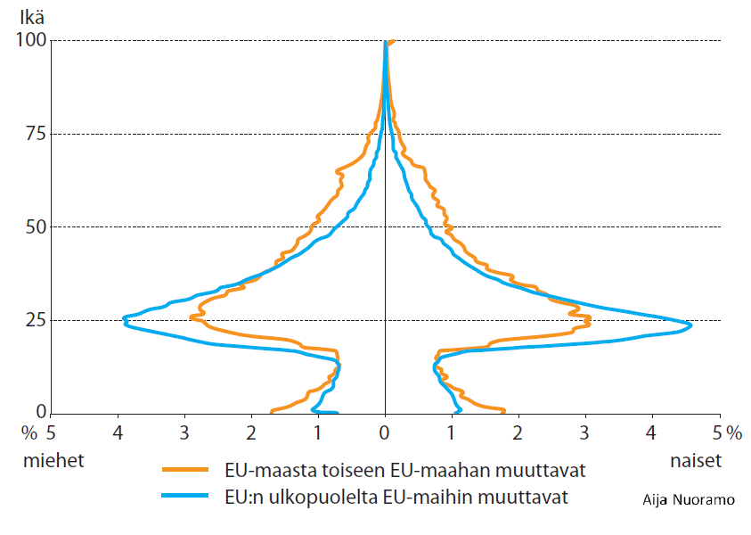
Euroopan unionin jäsenmaihin muuttavien ikärakenne

Slide 28
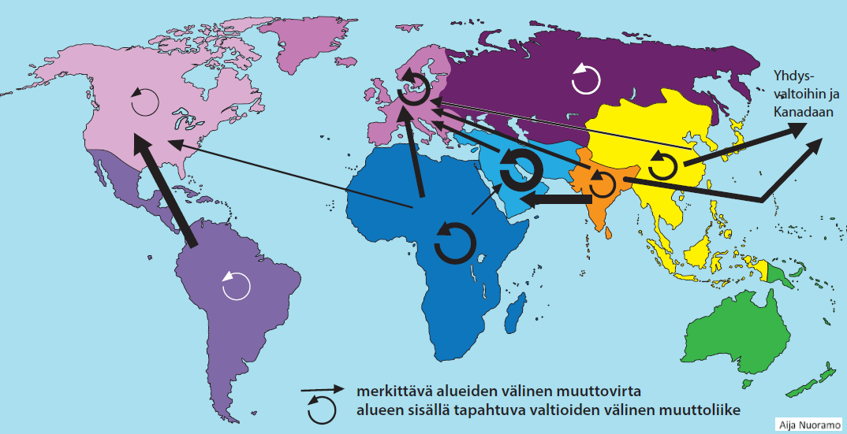
Maapallon suuralueiden väliset muuttovirrat

Slide 29
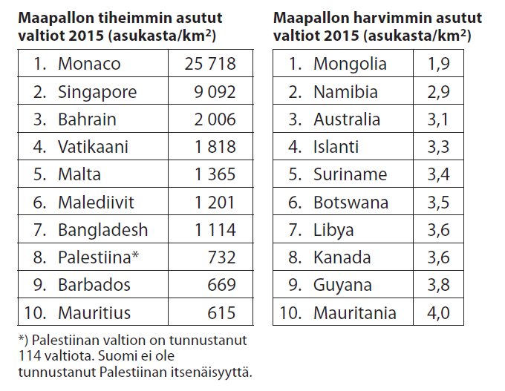

Slide 30
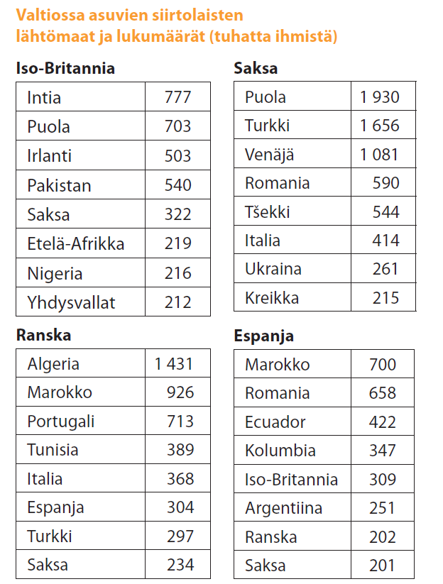

Slide 31


yli puolet maailman väestöstä asuu kaupungeissa, kaupungistuminen kasvattaa kaupunkiväestön osuutta
suurin osa maailman miljoonakaupungeista kehitysmaissa, kaupunkien reunoilla slummialueita
kaupungit kasvavat yhteen -> konurbaatioita ja megalopoleja
maailmankaupunki (global city): miljoonakaupunki, joka vaikuttaa paljon laajemmin kuin vain oman valtionsa alueella
kaupunkeihin keskittynyt asutusta, teollisuutta ja palveluita
eri maakäyttömuodoilla omat vaatimuksensa -> sijoittuvat eri kohtiin kaupunkirakenteessa
keskus: paikka, johon on keskittynyt palveluja
vaikutusalue: keskuksen ympärillä sijaitseva alue, vuorovaikutuksessa keskuksen kanssa
nodaalialue = keskus + vaikutusalue
ydinalue: kaupungistunut, teollistunut ja tiheään asuttu
syrjäseutu eli periferia: harvaan asuttu, taloudellisesti heikommassa asemassa

Slide 32
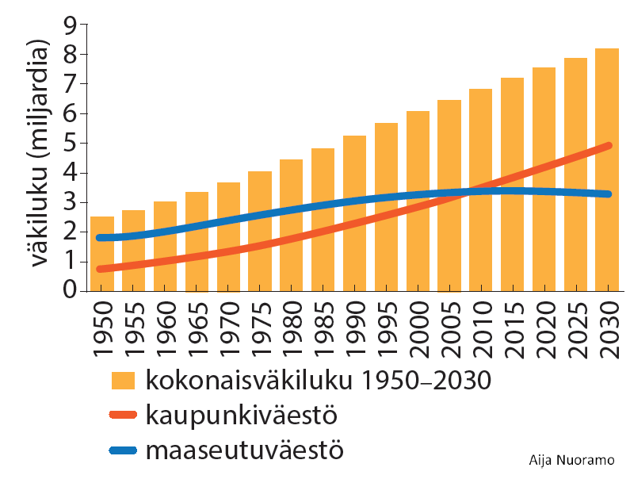
Kaupunki- ja maaseutuväestön osuus maailmassa

Slide 33
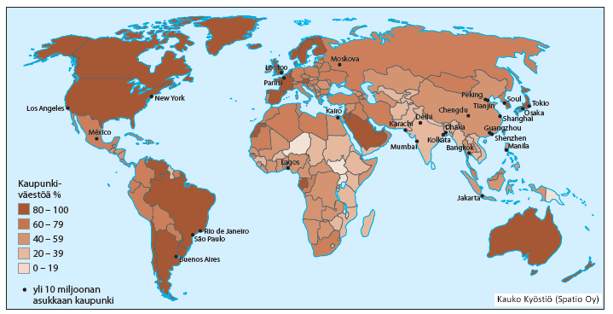
Maailman kaupungistumisaste ja yli 10 miljoonan asukkaan kaupungit

Slide 34
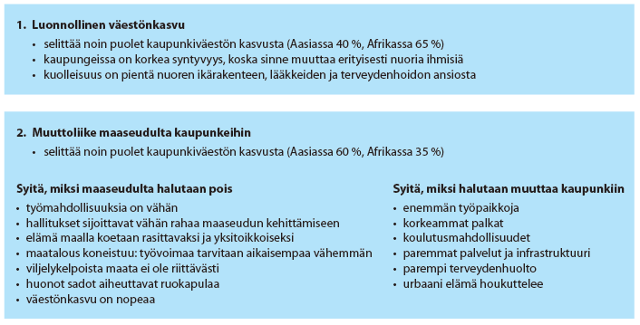
Kaupunkien kasvun syitä

Slide 35
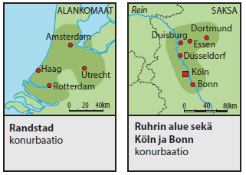
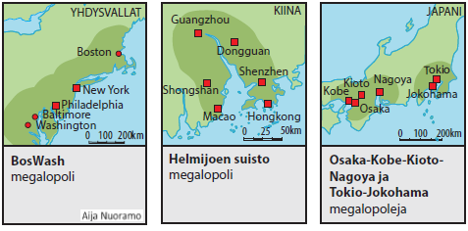

Erilaisia konurbaatioita

Slide 36
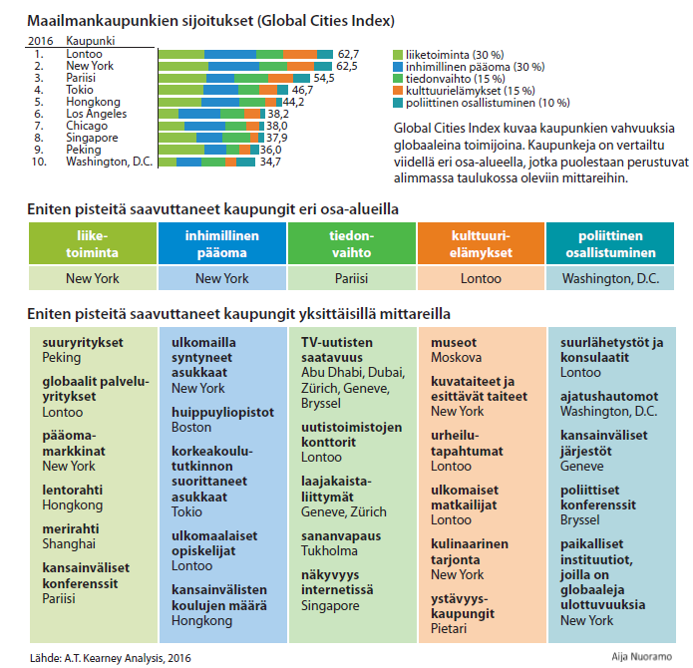
Maailman-kaupunkien vahvuuksia

Slide 37
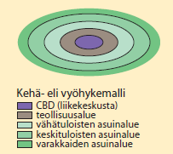
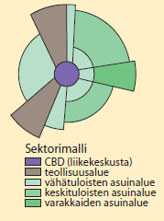
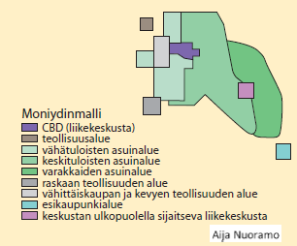
Kaupunkirakennemallit

Slide 38
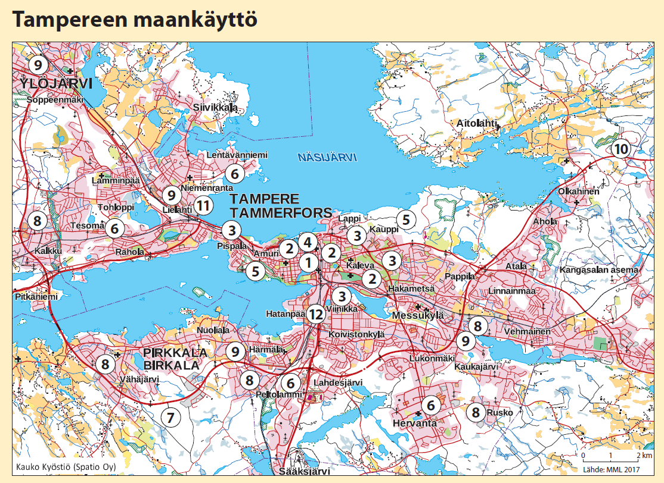

Slide 39
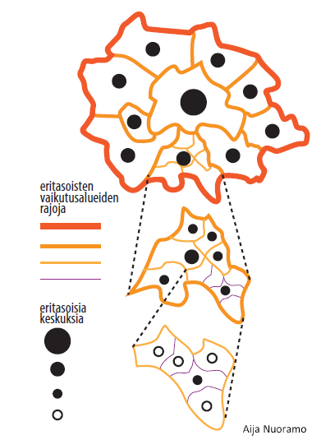
Nodaalialueiden hierarkia
Nodaalialueet muodostavat keskenaan hierarkian. Se tarkoittaa sita, etta suuren nodaalialueen sisalla on palvelutarjonnaltaan alemman tason keskuksia ja niiden vaikutusalueita.

Slide 40
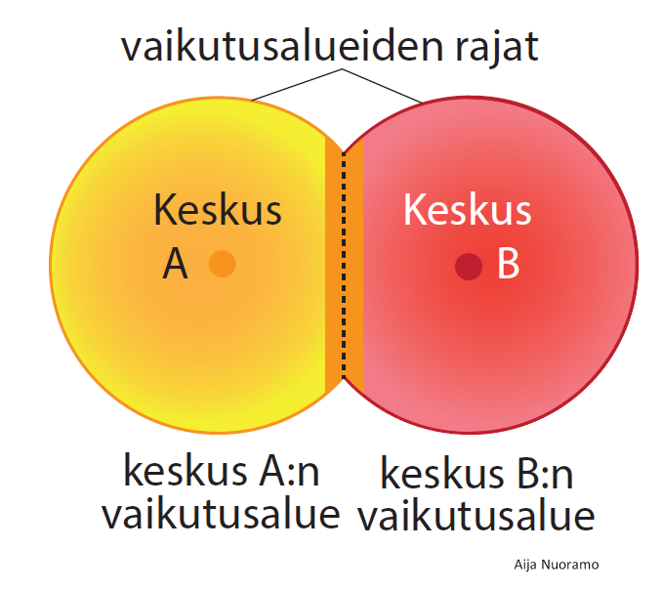
Keskuksen vaikutusalue

Slide 41
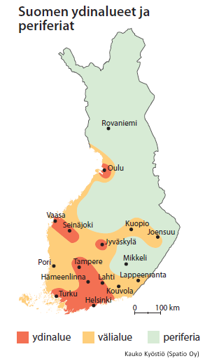
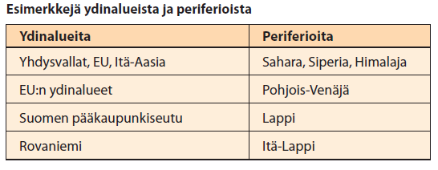
Ydinalueet ja periferiat

Slide 42
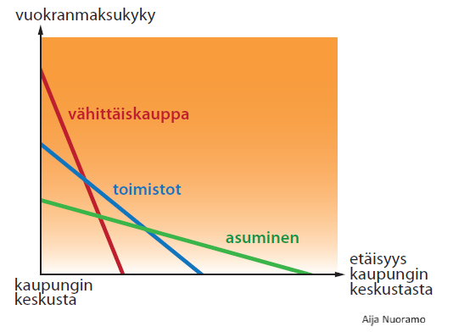

Slide 43
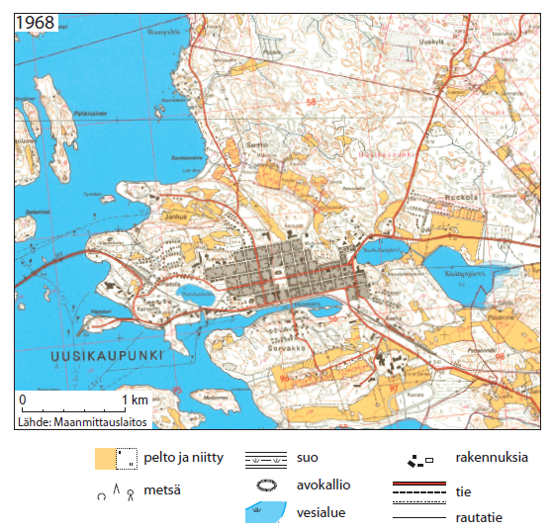

Slide 44
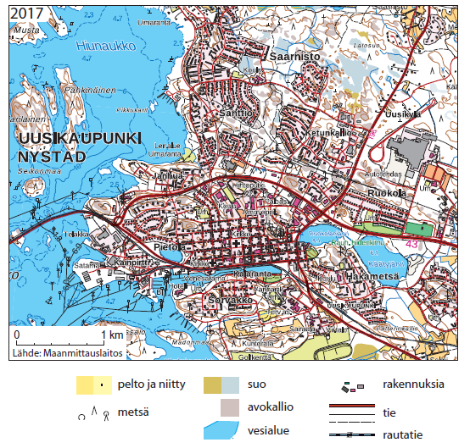

Slide 45


Maatalous= maanviljely ja karjanhoito
Intensiivisessä maataloudessa on suuri tuotto ja ekstensiivisessä pieni tuotto pinta-alaa kohden.
Maapallon merkittävimpiä kalastusalueita:
rannikkomeret
matalikot
kumpuamisalueet
Metsiä käytetään:
polttopuuna
teollisuuden raaka-aineena
ravinnonlähteenä
viljelysmaana
virkistysalueina
Taloudellisesti merkittävimmät metsävyöhykkeet:
lauhkean vyöhykkeen havumetsät
trooppiset sademetsät

Slide 46
Kaivannaisten riittävyyteen vaikuttavat:
uusien esiintymien löytyminen
kierrätys
Uusiutumattomat energialähteet:
fossiiliset polttoaineet
turve
uraani
Uusiutuvat energiamuodot:
vesienergia
tuulienergia
aurinkoenergia
aaltoenergia
bioenergia
geoterminen energia
vuorovesienergia
Kestävä energiatalous=
Energian säästämistä sekä uusiutuvien energiamuotojen käytön ja energiatehokkuuden lisäämistä.

Slide 47
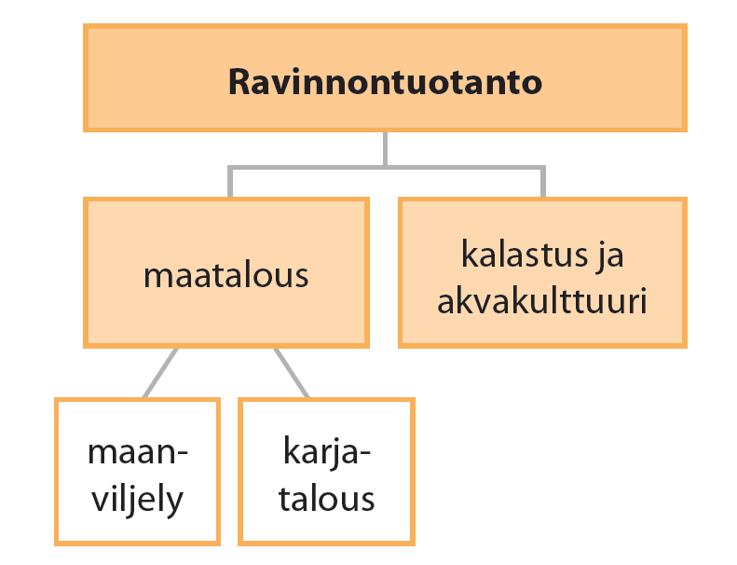

Slide 48
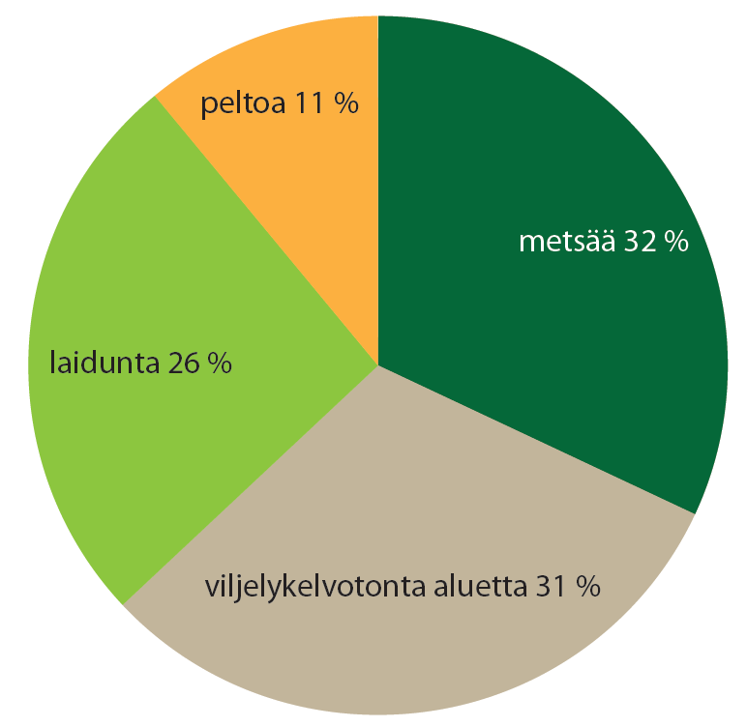
Maapallon maankäyttö

Slide 49

Maataloustyypit

Slide 50

Maatalouden ongelmia

Slide 51

Kalastuksen ja akvakulttuurin tuotto maailmassa

Slide 52

Merkittävimmät kalastusalueet ja niihin vaikuttavat merivirrat

Slide 53

Ylikalastetut alueet

Slide 54

Maapallon metsävyöhykkeet

Slide 55

Esimerkkejä puubiomassan hyödyntämisestä bioteknologian avulla

Slide 56

Malmikivestä metalleiksi

Slide 57

Maailman mineraalivarannot

Slide 58


Slide 59


Slide 60


Teollisuus:
jalostetaan alkutuotannon raaka-aineista tuotteita tai puolivalmisteita
yritykset: kestävän kehityksen ja biotalouden vaatimukset
verkostoitunutta, tuotteita valmistetaan alihankkijoiden yhteistyönä
Maailmankauppa:
eri valtioissa toimivien yritysten välillä
myydään raaka-aineita, tuotteiden osia ja valmiita tuotteita
määrää raaka-aineiden hinnan
Monikansalliset yritykset siirtävät tuotantolaitoksiaan halpatuotantomaihin sen mukaan, missä tuotanto on edullisinta
Harmaa talous: epävirallista rahansiirtoa, kiertää verotuksen ja tulimaksut

Slide 61

Kiertotalouden vaatimuksia tuotteen elinkaarelle

Slide 62

Esimerkkejä teollisuusalueista ja teollisuuden edellytyksistä

Slide 63

Teollisuuden keskittymät ja maapallon teollisuusvyöhyke

Slide 64


Slide 65

Maailman poliittiset ja taloudelliset vaikuttajat

Slide 66


Slide 67


Slide 68


Liikenneverkot:
maantiet, rautatiet, lento- ja vesireitit, putkistot, tietoliikenneyhteydet ja niiden solmukohdat
kehittyneillä alueilla tiheitä ja monipuolisia
Liikenne kuluttaa energiaa ja luonnonvaroja, saastuttaa ilmaa, vettä ja maaperää sekä aiheuttaa melua
Tietoverkkojen laajentuminen → verkkorikollisuuden kasvu
Matkailu:
maailman tärkeimpiä elinkeinoja
vetovoimatekijät →matkakohteen valinta
myönteisiä ja kielteisiä vaikutuksia kohdealueeseen
matkailija voi varautua riskeihin
kestävä matkailu: ottaa huomioon matkailun ympäristövaikutukset, kohentaa paikallisten ihmisten elämää

Slide 69

Kehitysmaiden liikenneverkon kehitys

Slide 70

Belgian ja Tansanian tieverkot

Slide 71

Liikenteen haittojen torjuntakeinoja

Slide 72

Lomamatkailijoiden määrä maailmassa

Slide 73

Matkailijalle koituvia vaikutuksia ja riskien ehkäisyä

Slide 74

Kestävän matkailun vinkkejä

Slide 75

Pääkaupunkiseudun liikenneverkko

Slide 76


Kulttuurimaisemassa näkyvät ihmisen toiminnan vaikutukset.
Maiseman kokeminen on henkilökohtaista.
Kartat ja kuvat kertovat alueen menneisyydestä ja nykyisyydestä.
Maisematulkinnassa analysoidaan maankäyttömuotoja.

Slide 77

Suomen päämaisema-alueet

Slide 78


Slide 79


Urheilumaantieteen tutkimuskohteet: urheilulajien sekä luonnon- ja kulttuuriympäristön väliset vuorovaikutukset.
Urheilu vaikuttaa kaupunkien fyysiseen ja sosiaaliseen ympäristöön.
Urheilu on yhteydessä logistiikkaan (materiaali-, raha- ja tietovirtoihin).
Urheiluun vaikuttaneita tekijöitä: teollistuminen, kaupungistuminen, vapaa-ajan lisääntyminen, globalisaatio, uudet innovaatiot.
Urheilu luo stereotypioita eli yleistettyjä mielikuvia, joilla alueita leimataan positiivisesti tai negatiivisesti.
Monilla urheilulajeilla suuri ekologinen jalanjälki.
Eri lajien urheilijat perustaneet ympäristöliikkeitä.

Slide 80


Slide 81

Taulukossa on esitetty kymmenen menestyneintä valtiota vuosien 1896–2016 kesäolympialaisissa saatujen mitalien lukumäärän perusteella. Painotettu mitalien määrä tarkoittaa sitä, että eri mitaleille on annettu eri painokerroin (kulta 4, hopea 2, pronssi 1). Väestötiedot ovat vuodelta 2016 ja bruttokansantuote vuodelta 2012. Valtioista, joita ei enää ole, on käytetty viimeisiä saatavilla olevia tietoja.

Slide 82


Kesäolympialaisten isäntäkaupungit

Slide 83
Kesäolympialaisten isäntäkaupungit vastaukset
(R)
(H)
(D)
(I)
(O)
(J)
(H)
(K)
(A)
(N)
(I)
(P)
(V)
(L)
(U)
(B)
(M)
(E)
(Q)
(A)
(T)
(G)
(C)
(W)
(R)
(S)
(I)
(F)
(U)

Slide 84

Maailman suurituloisimmat urheilijat vuonna 2016

